Slide 1

Микрогранты
ГЭС Сколково

Slide 2
Микрогрантовые программы Фонда
Фонд «Сколково» представляет гибкую и оперативную систему финансирования – МИКРОГРАНТЫ на сумму до 1,5 млн. рублей на решение определенных задач в рамках исследовательской деятельности и коммерциализации продукта.
Финансирование могут получить только Участники проекта «Сколково».
Программы
Защита интеллектуальной собственности
Создание прототипов
Способы финансирования
Компенсация понесенных расходов
Авансирование планируемых расходов
– на счет Участника
– на счет подрядчика
Проведение Испытаний
Участие в выставках и конференциях
Покупка комплектующих
Маркетинговые сервисы для участников
Покупка лицензий ПО

Slide 3
Изменения в условия выдачи Микрогрантов
С 1 ноября 2024 года Микрогранты доступны только для компаний, входящих в реестр МТК и имеющих статус участника проекта
Для участников, которые на текущий момент не могут попасть в реестр МТК, действует одна услуга нацеленная на защиту результатов интеллектуальной деятельности.
Обновленные приказы на сайте

Slide 4
Основные параметры микрогрантов
Цель | Предоставление средств на конкретные действия (7 программ) Не финансируются операционные расходы (аренда, ФОТ, прочие)
Сумма | Первые 12 месяцев после получения статуса 100%, далее 75% от суммы затрат, но не более 1,5 млн. рублей по одной заявке Общая сумма на одного Участника – не более 4 млн. рублей в течение календарного года. Всего участник может получить 16 000 000 руб.
Документы | Небольшой и исчерпывающий (закрытый) перечень документов на входе*
Процедуры | Простая процедура рассмотрения заявки, состоящая из 1 этапа – проверки по формальным критериям Внешняя экспертиза отсутствует
Сроки | Срок принятия решения о предоставлении микрогранта – не более 20 рабочих дней
Софинансирование | Не требуется
Количество заявок | Ограничение по числу подаваемых заявок отсутствует, ограничена только сумма микрогрантов в течение календарного года

Slide 5
Новые обязательный документ
Выписка из реестра МТК
Вместе с тем сообщаем, что в целях предоставления информации
о компаниях из реестра МТК запущен сервис выписок на Едином портале государственных услуг Российской Федерации (далее соответственно – сервис выписок, Госуслуги). Воспользоваться сервисом выписок можно по прямой ссылке (https://www.gosuslugi.ru/614802/1/form), либо посредством автоматизированного поиска — роботом Максом.
Для этого необходимо запросить на госуслугах в чате «Реестр МТК» и выбрать пункт «Получение выписки из реестра разрешений». Далее ввести ИНН или ОГРН проверяемой организации в разделе «Другие виды разрешений» и подать заявление на получение выписки.

Slide 6
Общие ограничения
Вид Участника
Стартап
Стартап МТК
Штатная численность на конец прошедшего квартала
Не менее 3 и не более 50 работников
Не превышает требований МТК «Стартап» и Стартап с минимальной выручкой»
Компенсация понесенных расходов
Расходы должны быть осуществлены не ранее 6 месяцев до подачи заявки
Авансирование планируемых расходов
Расходы должны быть понесены в течение 6 месяцев с момента одобрения заявки
Наличие других грантовых соглашений с Фондом
Отчет по Соглашению с Фондом принят к сведению
Выручка за прошедший календарный год
Не превышает 50 млн. руб.
Не превышает требований МТК «Стартап» и Стартап с минимальной выручкой»

Slide 7
По годам получения статуса участника
1 год статуса
(первые 12 месяцев)
100% 6 программам
2 ой год статуса (более 12 месяцев)
75% по всем программам
3тий год статуса (более 24 месяцев)
Если выручка менее 1 млн. руб. – 1 микрогрант по каждой программе
75% Маркетинговые сервисы для участников
Если выручка более 30 млн. руб. только компенсация

Slide 8
Программа №1
Защита интеллектуальной собственности
Авансирование планируемых расходов ЦИС и компенсация понесенных расходов
Максимальная сумма микрогранта по одной заявке - 1 500 000 рублей
Одна Заявка Не более двух видов услуг
Допустимые расходы
Зарубежное патентование (оплата пошлин и услуг поверенных)
Подготовка патентного ландшафта и проведение анализа патентной чистоты
Подготовка материалов заявки на выдачу патента, регистрацию программы ЭВМ – Только услуги ЦИС
Услуги по ведению делопроизводства по заявке за рубежом или по межд. заявке в РФ – Только услуги ЦИС
Подготовка лицензионных, пользовательских и прочих договоров, соглашений о служебных результатах ИД и пр.– только ЦИС
Регистрация товарного знака в рамках программы «Fast Track по регистрации товарного знака»
Комплексная услуга по выявлению и оформлению результатов интеллектуальной деятельности, включая подготовку и подачу заявки на выдачу патента Российской Федерации на изобретение и\или полезную модель и\или регистрацию программы ЭВМ – только для участников НЕ МТК
Запрещенные расходы
Пошлины за поддержание патента в силе и штрафные санкции
Зарубежное патентование при нарушении требования ст. 1395 ГК
Регистрация товарных знаков, а также другие действия, не включенные в обозначенный выше список
Расходы на составление типовых форм (шаблонов) документов.
*Подробная информация представлена в приказе по программе

Slide 9
Программа №2
Прототипирование
Подрядчик, услуги которого могут быть авансированы - аккредитованный Фондом центр коллективного пользования (ЦКП) обязательное проведение сделки через Market place (rnd.sk.ru)
Максимальная сумма микрогранта по одной заявке - 1 500 000 рублей
Одна Заявка Один вид расходов из списка
Допустимые расходы
Сборка и изготовление прототипа, испытательного стенда, опытных партий печатных плат, электронных схем, устройств, микропроцессорных изделий, эл. компонентов;
Наработка изготовление новых лекарственных средств;
Промышленный дизайн прототипа, упаковки (создание видеоролика);
Доработка конструкторской документации – только компенсация
Стерилизации и упаковки прототипов для последующих исследований.
Запрещенные расходы
Создание программного обеспечения
Создание веб-сайтов, веб-приложений
Разработка дизайна графического интерфейса программы, веб-сайта, программных приложений
Аренда, З/П, аренда оборудования и т.д.
*Подробная информация представлена в приказе по программе

Slide 10
Программа №3 Испытания
Подрядчик, услуги которого могут быть авансированы - аккредитованный Фондом центр коллективного пользования (ЦКП) обязательное проведение сделки через Market place (rnd.sk.ru)
Максимальная сумма микрогранта по одной заявке - 1 500 000 рублей
Одна Заявка Один подрядчик*
Допустимые расходы
Физические испытания
Исследовательские испытания в области доклинических исследований и фармацевтической разработки лекарственных средств, а также медицинских изделий и ПО медицинского назначения
Клинические исследования и Обеспечение их проведения
Сертификационные испытания, сертификация и подготовка к сертификации Участника
Исследовательские испытания с использованием математических моделей
Кормовые, ветеринарные, экологические испытания на экспериментальном поголовье и т.д.
Обеспечение проведения доклинических/клинических исследований медицинских изделий, программного обеспечения медицинского назначения. Подготовка документов.
Запрещенные расходы
Компьютерное моделирование, испытания с целью совершенствования эргономических характеристик объекта испытаний, а также иные не включенные в обозначенный выше список
* Подробная информация представлена в приказе по программе

Slide 11
  Программа № 4
  Участие в выставках и конференциях
Ограничения по подрядчикам не предусмотрены
Максимальная сумма микрогранта по одной заявке - 500 000 рублей
Не более 2 000 000 рублей одному Участнику в течение календарного года
Одна Заявка Одно мероприятие
Допустимые расходы
Транспортные расходы – 100\75% только компенсация
Расходы на проживание в гостинице – 100\75% только компенсация
Расходы на оплату регистрационного взноса – 100\75 % авансирование и компенсация
Доставка образцов, прототипов, продукции– 100\75 % авансирование и компенсация
Расходы на аренду площади для выставочного стенда – 100\75 % авансирование и компенсация
Расходы на проектирование, изготовление, доставку, монтаж, оформление выставочного стенда – 100\75 % авансирование и компенсация
Запрещенные расходы
Использование личного транспорта
Представительские расходы
Получение въездной визы
Расходы на изготовление листовок, брошюр, каталогов и иной схожей продукцией
Оплата услуг промоперсонала
Иные расходы, прямо не указанные в приказе
* Подробная информация представлена в приказе по программе

Slide 12
  Программа № 5
  Покупка комплектующих
Ограничения по подрядчикам предусмотрены приказом
Только компенсация понесенных расходов
Максимальная сумма микрогранта по одной заявке – 1 500 000 рублей
Одна Заявка Один прототип
Допустимые расходы
Покупка комплектующих для целей:
  Сборки, изготовление прототипа, в том числе его отдельных узлов, частей, деталей и корпусов*;
  Сборка, изготовление печатных плат, электронных схем, устройств, микропроцессорных изделий на программируемой логической интегральной схеме (ПЛИС/FPGA), электронных компонентов;
  Наработка, изготовление новых лекарственных средств, химических и биологических веществ, и новых материалов для проведения последующих исследований (испытаний).
Запрещенные расходы
Приобретение компьютерной техники;
Приобретение инструментов, производственного, измерительного, монтажного оборудования;
Приобретение автомобильных расходных материалов;
Приобретение устройств и изделий, совпадающих по своему функционалу с продуктом проекта;
Приобретение комплектующих и сырья за наличный расчет, с использованием корпоративных карт, а также путем выдачи работнику подотчетных средств и иные виды комплектующих, прямо не указанные в приказе.
* За исключением испытательных стендов.

Slide 13
Программа №6
Маркетинговые сервисы для Участников
Подрядчик, услуги которого могут быть авансированы - аккредитованный Фондом «Сколково» провайдер маркетинговых услуг
Максимальная сумма микрогранта по одной заявке - 1 000 000 рублей
Одна Заявка Один Договор
Допустимые расходы
  Разработка айдентики проекта (фирменный стиль, логотип, брендбук);
  Cоздание рекламных/презентационных видеороликов (до 2 мин) и графических анимированных видеопродуктов на русском и английском языках – только компенсация;
  Подготовка презентаций проектов: дизайн и верстка презентации в формате pdf.
  Создание и поддержка страниц-визиток проекта в Интернете и пр.
Запрещенные расходы
Оплата продукции, на которой отсутствует логотип Сколково и участника;
расходы на услуги индивидуальных предпринимателей;
расходы на услуги аффилированных подрядчиков и т.д.

Slide 14
Программа №7
Покупка лицензий ПО
Может быть авансирование и компенсация
Максимальная сумма микрогранта по одной заявке - 1 500 000 рублей
Один договор(кол-во лицензий одного типа ограничено числом сотрудников)
Одна заявка
Допустимые расходы
  ПО включенное в Единый реестр российских программ для электронных вычислительных машин и баз данных (https://reestr.digital.gov.ru/)
  ПО, включенное в Единый реестр программ для электронных вычислительных машин и баз данных государств - членов Евразийского экономического союза (https://eac-reestr.digital.gov.ru/).
Запрещенные расходы
Все ПО не включенные в реестры;
Операционные системы, редакторы, драйверы, системы управления и пр.

Slide 15
Процесс получения микрогранта
Участник подает Заявку
Через Личный кабинет Участника
Фонд принимает решение о предоставлении гранта
Участник подписывает Соглашение
Фонд подписывает Соглашение
Фонд предоставляет микрогрант
Участник направляет Отчет
Через Личный кабинет Участника
Фонд принимает отчет к сведению
1. Заявка
2. Соглашение
3. Выплата
4. Отчет
В течение 20 дней*
Фонд проверяет Заявку на тождественность**, осуществляет формальную проверку и внутреннее рассмотрение, по результатам которых принимает решение о предоставлении либо об отказе в предоставлении микрогранта
В течение 7 дней
Фонд перечисляет деньги Участнику / за Участника
В течение 12 дней
Фонд проводит проверку и анализ Отчета, после чего принимает Отчет в сведению
В течение 14 дней
Фонд согласовывает и подписывает со своей стороны Соглашение
В случае выявления факта нецелевого использования микрогранта Участнику направляется предписание о возврате средств в течение 10 дней
* Здесь и далее – рабочие дни
** Не более 3 тождественных заявок

Slide 16




Результаты
6 августа 2015 года фонд запустил гибкую и оперативную систему финансирования – микрогранты на сумму до 1,5 млн. рублей для решения определенных задач в рамках исследовательской деятельности.
  За годы работы программы
  поступило 23 359 заявка от 2 505 Участников
  Одобрено 9 875 заявок
  на общую сумму 4,5 млрд. рублей
  За 2024 год Одобрено 1152 заявок
  на общую сумму 585,3 млн. руб.
  Выплачено 519 млн. руб.
  Более 600 новых Участников проекта

Slide 17
Типовые ошибки в заявках на микрогрант
  Формальные ошибки:
  Отсутствие печати и подписи уполномоченного лица;
  Неактуальная справка о численности сотрудников;
  Не приложены подтверждающие документы;
  Не соблюдены установленные сроки (6 месяца для авансирования /6 месяцев для компенсации)
  Подрядчик ИП
  Отсутствие скан копии паспорта
  Документы не являются скан-копиями.
  Типовые ошибки по программам:
  Признаки подделки/фальсификации документов;
  Отсутствуют обязательные приложения, такие как техническое задание, конструкторская документация, акты и т.д.

Slide 18
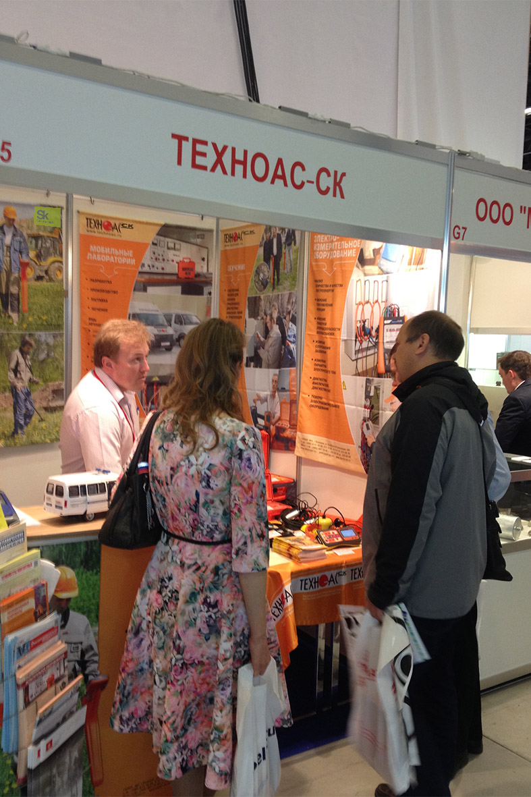
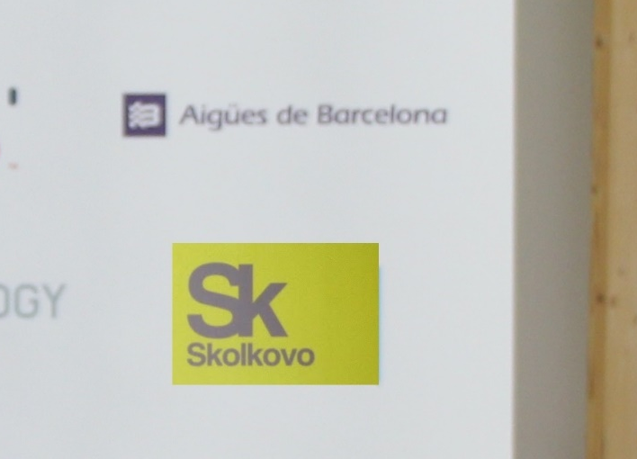
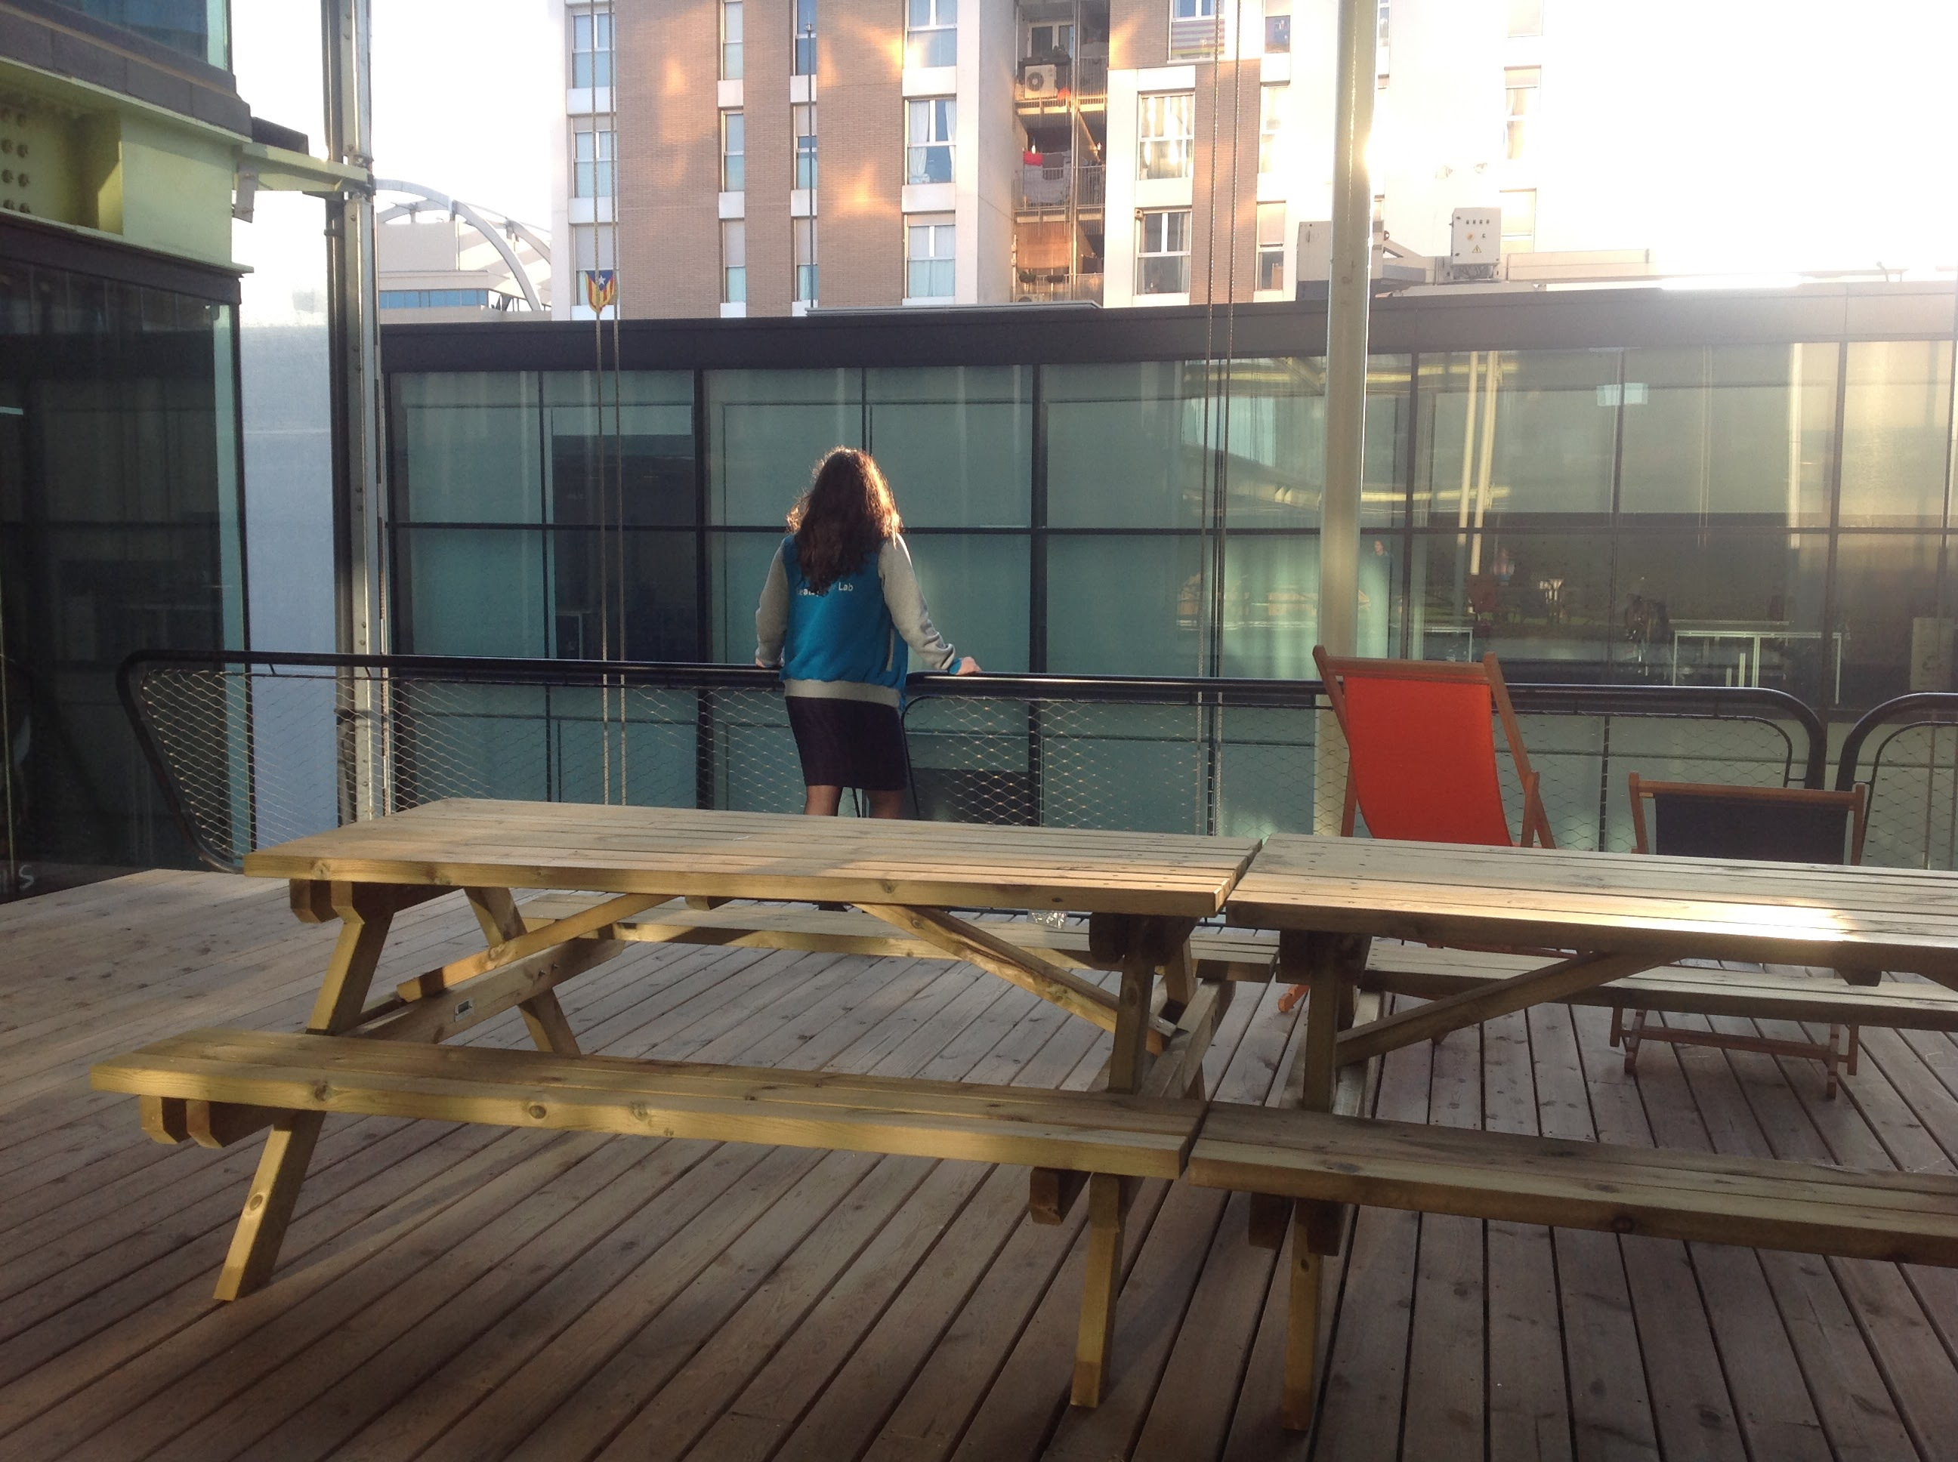
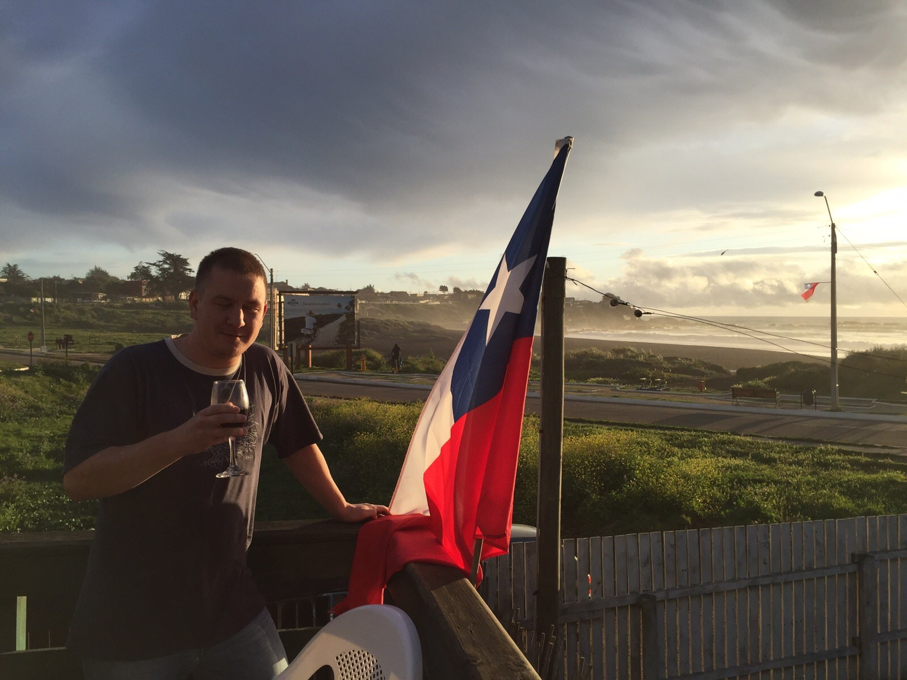
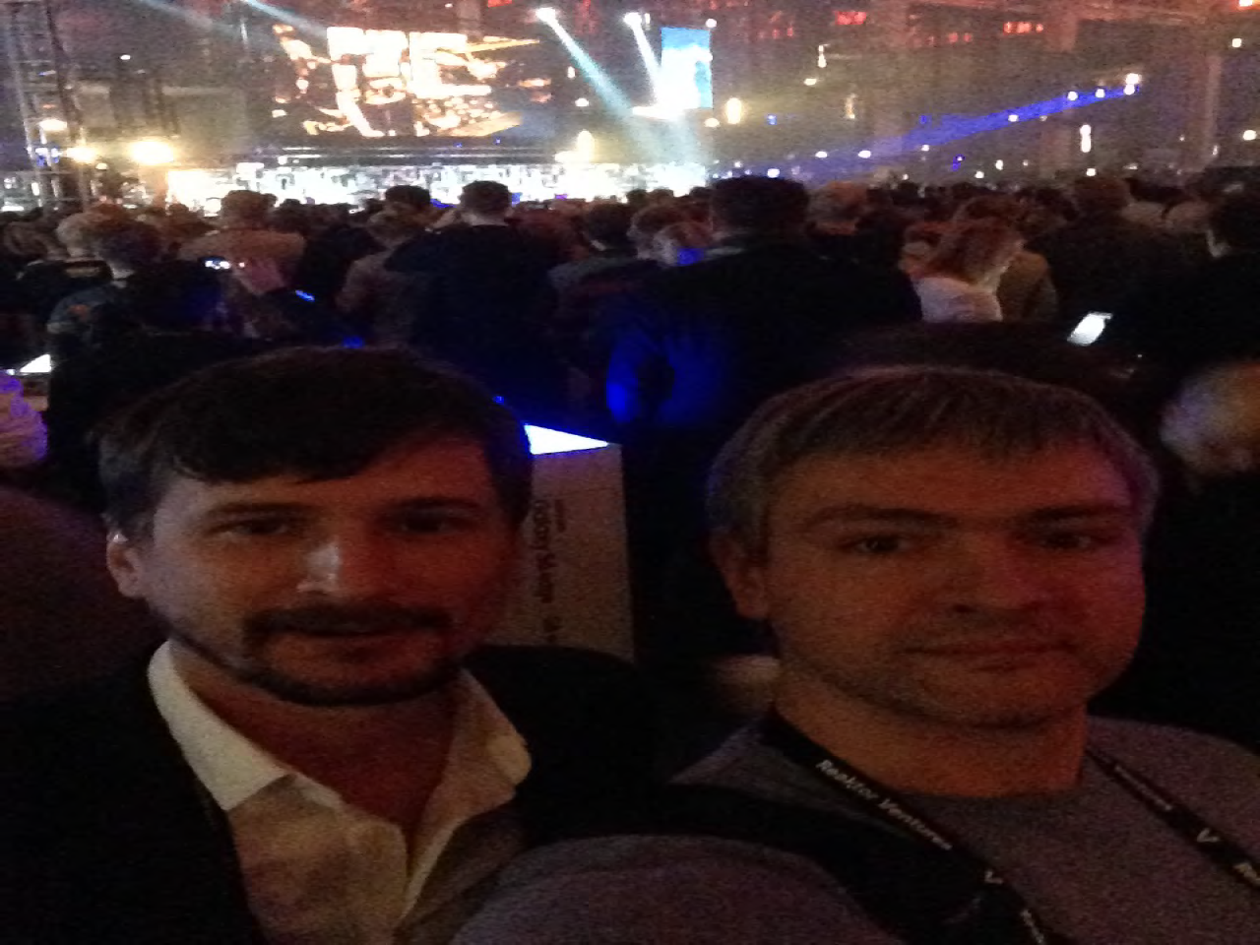
Типовые ошибки по программе Участие в выставках и конференциях
1. Фото дополнены логотипом «Сколково»
2. Фото не относящиеся к конференции
3. Отсутствие логотипа «Сколково» на фото;
4. Оплата расходов на участие, проживание и перелет за счет собственных средств сотрудников (а не Участника) с ориентировкой на последующую компенсацию за счет микрогранта;
5. Отсутствие посадочных, билетов, счетов за отель и т.д.

Slide 19
Коммуникация по Микрогрантам
По всем вопросам и предложениям пишите на small_funds@sk.ru
Ответы будут предоставляться в течение 2-3 рабочих дней
По телефону вопросы не принимаются
По итогам работы направления микрогрантового финансирования вносятся корректировки в нормативные документы и приказы.
Следите за информацией на сайте https://sk.ru/grant-financial-support/microgrants/ в разделе «Микрогранты»

